Slide 1
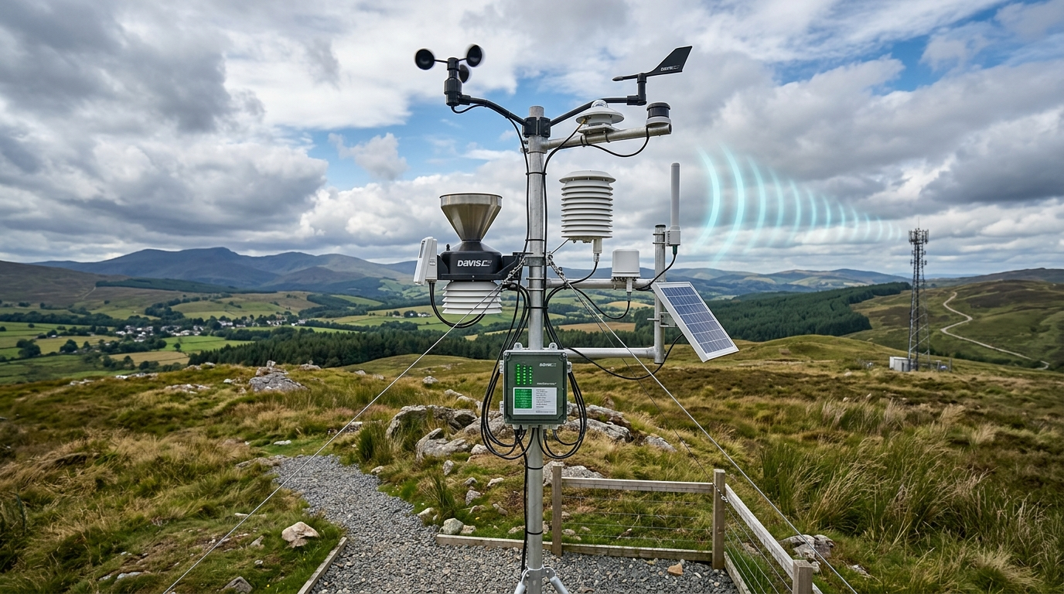

Sistema de Sensores Simulados · WebSocket · Dashboard Interactivo
Estación Meteorológica
IoT Concurrente
Arquitectura, Flujo de Datos y Visualización en Tiempo Real
Capibara Station

Slide 2
Contenido
01
Visión General de la Arquitectura
Flujo de datos e información del sistema completo
02
Backend: Simulador IoT
Gestión concurrente de sensores simulados mediante hilos especializados
03
Servidor WebSocket y Comunicación
Puente asíncrono entre el simulador y los clientes web
04
Frontend, Rendimiento y Requisitos
Visualización del dashboard y análisis de rendimiento
Estación Meteorológica IoT

Slide 3
01
Visión General de la Arquitectura
Flujo de datos e información del sistema completo

Slide 4
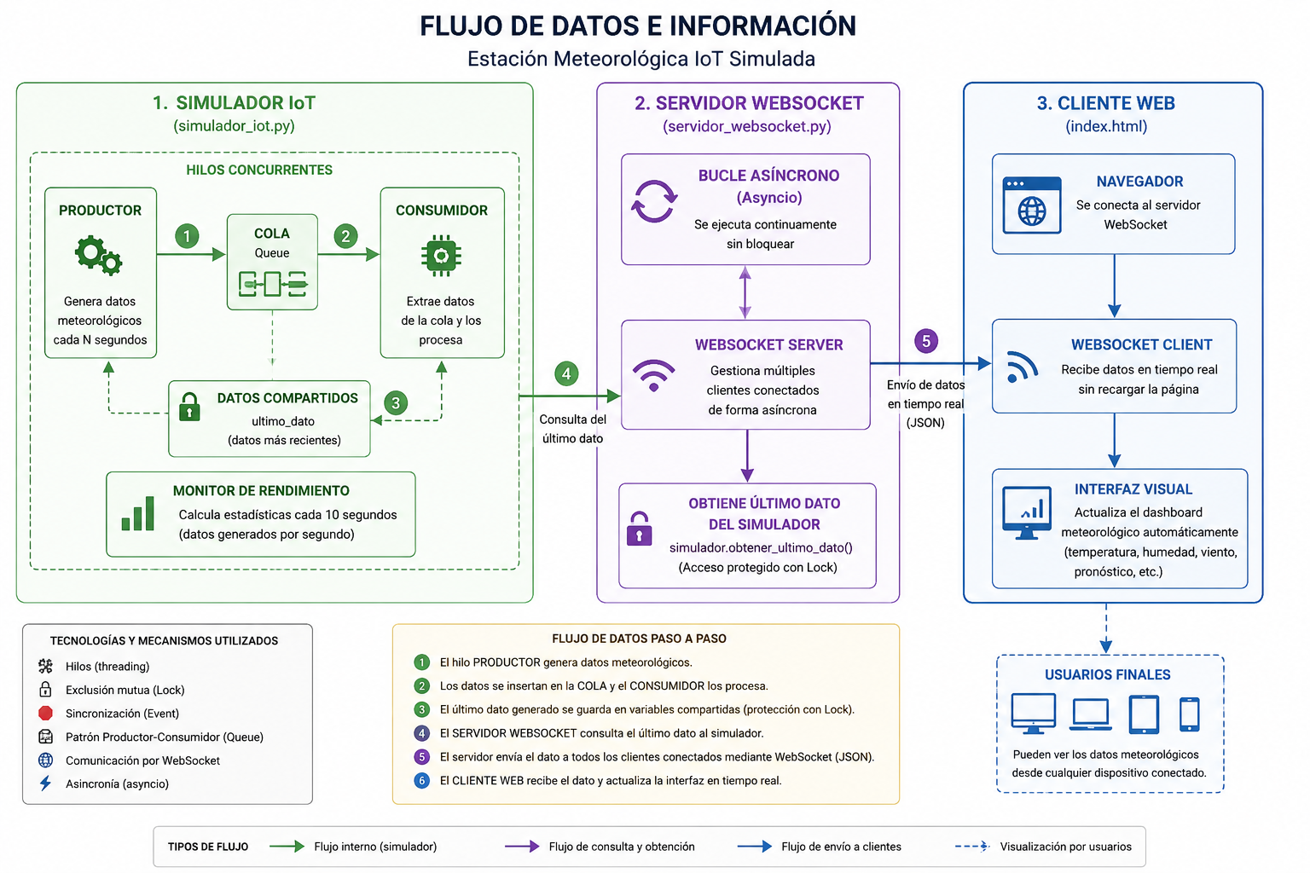
Arquitectura del Sistema IoT
■ Simulador IoT ■ Servidor WebSocket ■ Cliente Web → Flujo interno → Consulta → Envío a clientes - - - Visualización
Estación Meteorológica IoT

Slide 5
02
Backend: Simulador IoT
Gestión concurrente de sensores simulados mediante hilos especializados

Slide 6
Hilos Concurrentes: Productor y Consumidor
Productor
Cola (Queue)
Consumidor
Genera datos meteorológicos simulados cada N segundos y los inserta en la Cola (Queue) para su procesamiento asíncrono.
Buffer intermedio que desacopla la generación de datos del procesamiento.
Permite que Productor y Consumidor operen a velocidades independientes.
Extrae datos de la cola y los procesa para almacenar el estado final.
Actualiza ultimo_dato en las variables compartidas protegidas.
Patrón Productor-Consumidor
El simulador implementa el clásico patrón Productor-Consumidor con tres hilos especializados:
• Hilo Productor: Simula sensores meteorológicos y encola lecturas periódicas.
• Hilo Consumidor: Desencola y procesa cada lectura, actualizando el estado compartido.
• Hilo Monitor: Calcula estadísticas de rendimiento cada 10 segundos.
Estación Meteorológica IoT

Slide 7
Sincronización y Monitor de Rendimiento
Exclusión Mutua (Lock)
Sincronización (Event)
Hilo Monitor
Protege el acceso concurrente a ultimo_dato y variables compartidas.
Garantiza que solo un hilo modifique el estado a la vez, evitando condiciones de carrera.
Eventos de threading para señalización entre hilos.
Permiten coordinar la parada ordenada del simulador y la sincronización de estados entre Productor y Consumidor.
Calcula estadísticas de rendimiento cada 10 segundos.
Métricas: datos generados por segundo, total de datos procesados, tiempo activo y rata de generación.
Los mecanismos de sincronización garantizan la integridad de datos en un entorno multihilo:
• Lock protege la lectura/escritura de ultimo_dato cuando el servidor WebSocket consulta el simulador.
• Event coordina la terminación graceful de los hilos al detener la simulación.
• Monitor proporciona visibilidad en tiempo real del rendimiento del sistema.
Estación Meteorológica IoT

Slide 8
03
Servidor WebSocket y Comunicación
Puente asíncrono entre el simulador y los clientes web

Slide 9
Servidor WebSocket Asíncrono
Bucle Asíncrono (Asyncio)
WebSocket Client
El servidor opera sobre un bucle de eventos asyncio sin bloquear:
• Gestiona múltiples clientes conectados simultáneamente.
• Consulta el último dato del simulador vía obtener_ultimo_dato().
• Distribuye datos a todos los clientes en formato JSON.
El cliente web establece una conexión persistente con el servidor:
• Recibe datos en tiempo real sin necesidad de recargar la página.
• Los mensajes llegan como objetos JSON con temperatura, humedad, viento y pronóstico.
• La interfaz se actualiza automáticamente al recibir cada nuevo dato.
• Compatible con múltiples dispositivos y navegadores simultáneamente.
Arquitectura puente: El servidor WebSocket actúa como intermediario eficiente entre el backend concurrente (hilos) y el frontend reactivo, permitiendo comunicación bidireccional en tiempo real.
Estación Meteorológica IoT

Slide 10
Flujo de Datos Paso a Paso
1
Productor genera datos meteorológicos simulados
2
Datos se insertan en la Cola y el Consumidor los procesa
3
Último dato guardado en variables compartidas (Lock)
4
Servidor WebSocket consulta el último dato al simulador
5
Servidor envía dato a todos los clientes vía WebSocket JSON
6
Cliente Web actualiza la interfaz en tiempo real
Resumen del Flujo de Datos
■ Fase 1-3 (Simulador): Generación → Encolado → Procesamiento → Estado compartido. Todo ocurre en hilos concurrentes con protección Lock.
■ Fase 4-5 (Servidor): Consulta asíncrona del último dato → Broadcast JSON a todos los clientes conectados mediante WebSocket.
■ Fase 6 (Cliente): Recepción del mensaje WebSocket → Parseo JSON → Actualización automática del dashboard meteorológico.
Estación Meteorológica IoT

Slide 11
04
Frontend, Rendimiento y Requisitos
Visualización del dashboard y análisis de rendimiento

Slide 12
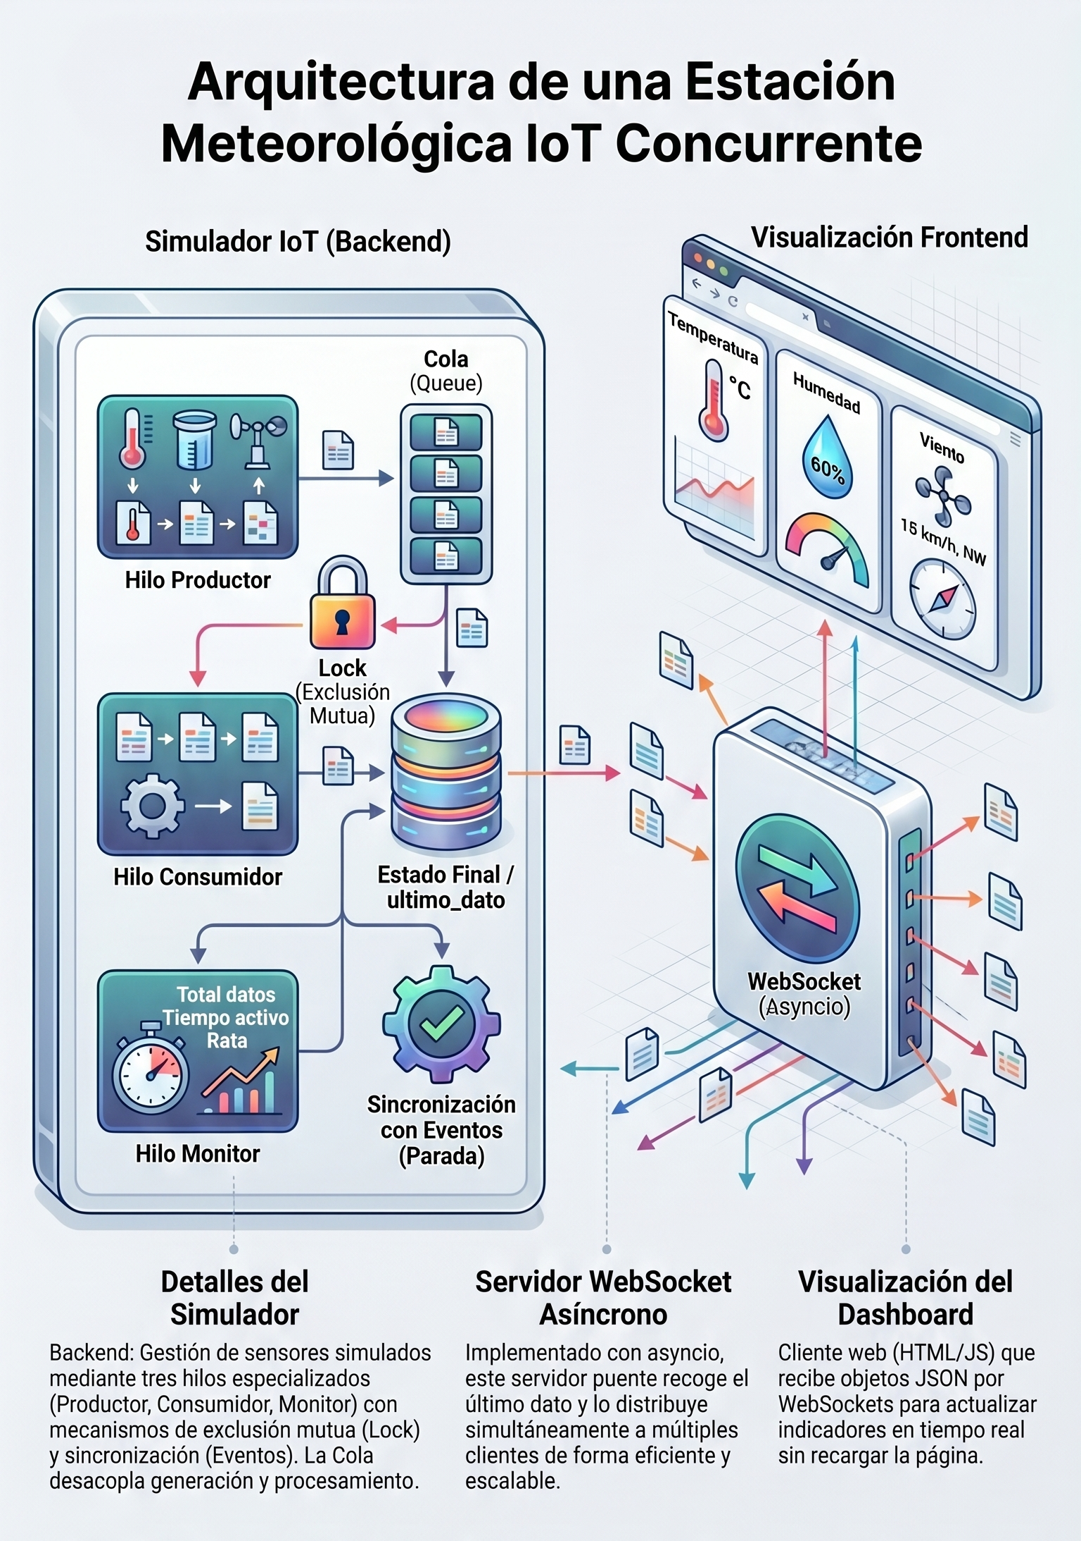
Dashboard Meteorológico en Tiempo Real
Características del Frontend
• Conexión WebSocket persistente entre el navegador y el servidor.
• Recepción de objetos JSON con datos meteorológicos completos.
• Actualización automática de indicadores sin recargar la página.
• Visualización de Temperatura (°C), Humedad (%) y Viento (km/h).
• Panel de pronóstico meteorológico integrado.
• Accesible desde cualquier dispositivo con navegador web.
• Arquitectura responsive adaptada a móviles, tablets y escritorio.
Estación Meteorológica IoT

Slide 13
Rendimiento y Requisitos Técnicos
Impacto del Intervalo de Simulación
Requisitos Técnicos
Intervalo de Generación | Datos por Segundo (Aprox.)
1 Segundo | 1.0 dato/s
2 Segundos | 0.5 datos/s
3 Segundos | 0.33 datos/s
Ecosistema
Hilos Reales y Gestión de Condiciones de Carrera
Uso de Sockets y Comunicaciones
Implementación de Asincronía (asyncio)
Análisis de Rendimiento en Tiempo Real
Muestra cómo el intervalo afecta la carga de datos del sistema.
Conclusión técnica: El sistema integra programación concurrente (hilos + locks + eventos), comunicaciones en tiempo real (WebSocket + JSON), asincronía (asyncio)
Estación Meteorológica IoT

Slide 14
Gracias
Estación Meteorológica IoT Concurrente
Arquitectura completa de generación, procesamiento y visualización
de datos meteorológicos en tiempo real
Simulador IoT · WebSocket · Dashboard Interactivo

